Slide 1


计算机原理与系统 11 程序的机器表示VI 过程
范静涛 | fanjingtao@tsinghua.edu.cn

Slide 2
函数(Function)与过程(Procedure)

Slide 3
子功能
C/C++只有函数
有返回值的 叫 function
无返回值的也叫 function（返回值类型void表示：没有返回值）
Pascal语言则不同
有返回值的 叫 function
无返回值的也叫 procedure（过程）
两者相统一，只有称谓不同

Slide 4
过程机制
控制传递
跳转到过程代码执行
回跳到“返回点”代码执行
数据传递
参数
返回值
内存管理
执行中“开辟”(或占据)内存空间
返回时“释放”内存空间
通过机器指令进行机制的实现
x86-64 过程，仅仅实现一定需要的机制
P(…) {
•
•
y = Q(x);
print(y)
•
}
int Q(int i)
{
int t = 3*i;
int v[10];
•
•
return v[t];
}

Slide 5
回顾堆栈

Slide 6
栈结构
低端内存
RSP栈顶寄存器
参数7~N
被调函数
栈帧
局部变量
RBP栈底寄存器
前面栈帧的栈基地址RBP
被调函数返回地址
主调函数
栈帧
参数7~N
局部变量
前面栈帧的栈基地址RBP
注意：
①是否有参数区，不一定
②是否有局部变量区，不一定
③参数和局部变量相对位置，不一定
前面的栈帧
高端内存

Slide 7
先进后出
RSP栈顶寄存器
Src
低端内存
参数7~N
被调函数
栈帧
局部变量
RBP栈底寄存器
前面栈帧的栈基地址RBP
被调函数返回地址
主调函数
栈帧
参数7~N
局部变量
前面栈帧的栈基地址RBP
前面的栈帧
pushq Src
获取操作数Src
%rsp -= 8
操作数写入到(%rsp)
高端内存

Slide 8
先进后出
Src
低端内存
RSP栈顶寄存器
参数7~N
被调函数
栈帧
局部变量
RBP栈底寄存器
前面栈帧的栈基地址RBP
被调函数返回地址
主调函数
栈帧
参数7~N
局部变量
前面栈帧的栈基地址RBP
前面的栈帧
popq Dest
(%rsp)写入到Dest（只能是寄存器）
%rsp += 8
高端内存

Slide 9
控制传递

Slide 10
call的控制流程
使用“栈”支撑：调用和返回
Procedure call: call label
返回地址压栈
跳至label
返回地址：
Address of the next instruction right after call
Procedure return: ret
Pop address from stack
Jump to address
void multstore(long x, long y, long *dest) {
long t = mult2(x, y);
*dest = t;
}
long mult2(long a, long b) {
long s = a * b;
return s;
}

Slide 11
控制流举例
void multstore(long x, long y, long *dest) {
long t = mult2(x, y);
*dest = t;
}
long mult2(long a, long b) {
long s = a * b;
return s;
}
0000000000400540 <multstore>:
400540: push %rbx # Save %rbx
400541: mov %rdx,%rbx # Save dest
400544: callq 400550 <mult2> # mult2(x,y)
400549: mov %rax,(%rbx) # Save at dest
40054c: pop %rbx # Restore %rbx
40054d: retq # Return
0000000000400550 <mult2>:
400550: mov %rdi,%rax # a
400553: imul %rsi,%rax # a * b
400557: retq # Return
label是什么？返回地址是多少？

Slide 12
数据传递

Slide 13
寄存器和堆栈
寄存器传递前6个参数
堆栈传递其他参数
%rdi
• • •
%rsi
%rdx
Arg n
• • •
%rcx
%r8
Arg 8
%r9
Arg 7
返回值
只有在需要时才会使用栈
%rax
Notes:
Board: show 3D example: a[2][3][2] to illustrate the idea of row major as enumerating indices from right to left

Slide 14
数据流举例
void multstore(long x, long y, long *dest) {
long t = mult2(x, y);
*dest = t;
}
long mult2(long a, long b) {
long s = a * b;
return s;
}
0000000000400540 <multstore>:
#x in %rdi, y in %rsi, dest in %rdx
400540: push %rbx # Save %rbx
400541: mov %rdx,%rbx # Save dest
400544: callq 400550 <mult2> # mult2(x,y)
#t in %rax
400549: mov %rax,(%rbx) # Save at dest
40054c: pop %rbx # Restore %rbx
40054d: retq # Return
0000000000400550 <mult2>:
#a in %rdi, b in %rsi
400550: mov %rdi,%rax # a
400553: imul %rsi,%rax # a * b
#s in %rax
400557: retq # Return
Notes:
Board: show 3D example: a[2][3][2] to illustrate the idea of row major as enumerating indices from right to left

Slide 15
这不是真相的全部
调用方式决定两件事：
1. 当参数个数多于一个时，按照什么顺序把参数压入堆栈；
2. 函数调用后，由谁来把堆栈恢复原状。
关键字 | 调用规则 | 参数传递方向 | 返回 | 参数寄存器 | 堆栈的清除
__cdecl | C语言 | 从右向左 | EAX | 无 | 调用者
__stdcall | Win32标准 | 从右向左 | EAX | 无 | 被调用者
__fastcall | 寄存器 | 从左向右 | EAX | EAX、EBX、ECX | 被调用者
__pascal | Pascal | 从左向右 | EAX | 无 | 被调用者
__msfastcall | Ms寄存器 | 从右向左 | EAX/EDX | ECX、EDX | 被调用者
Notes:
Board: show 3D example: a[2][3][2] to illustrate the idea of row major as enumerating indices from right to left

Slide 16
递归

Slide 17
基于栈的语言
yoo(…)
{
•
•
who();
•
•
}
Example
Call Chain
支持递归的语言
e.g., C, Pascal, Java
可重入：同一个过程同时存在多个实例
需要空间存储实例的“状态”
参数
本地变量
返回点
栈的规则
时效性：From when called to when return
被调方(Callee) returns before 主调方(caller) does
yoo
who(…)
{
• • •
amI();
• • •
amI();
• • •
}
who
amI
amI
amI
amI(…)
{
•
•
amI();
•
•
}
amI
Notes:
Board: show 3D example: a[2][3][2] to illustrate the idea of row major as enumerating indices from right to left

Slide 18

递归
#include <stdio.h>
void Recursion(int depth) {
printf("抱着");
if (!depth)
printf("我的小鲤鱼");
else
Recursion(depth-1);
printf("的我");
}
int main(void) {
printf("吓得我抱起了\n");
Recursion(2);
}
1、只关注当前层。在递归函数定义的内部：调用自身应当看做已知的一个结果
2、只关注最底层。在递归函数定义的内部：结束递归的判定必然在最前
思考：depth能否通过寄存器传递？
Notes:
Board: show 3D example: a[2][3][2] to illustrate the idea of row major as enumerating indices from right to left

Slide 19
unsigned long long Factorial(unsigned long long x) {
if(x == 1) {
return x;
}
return Factorial(x - 1) * x;
}
unsigned long Factorial(unsigned long x, unsigned long Count,
unsigned long long Res) {
if(x > Count) {
return Res;
}
return Factorial(x + 1, Count, x * Res);
}
尾递归形式：
tail recursion. 尾递归优化使原本 O(n) 的调用栈空间只需要 O(1)
Notes:
变量和常量实现机制有何不同

Slide 20
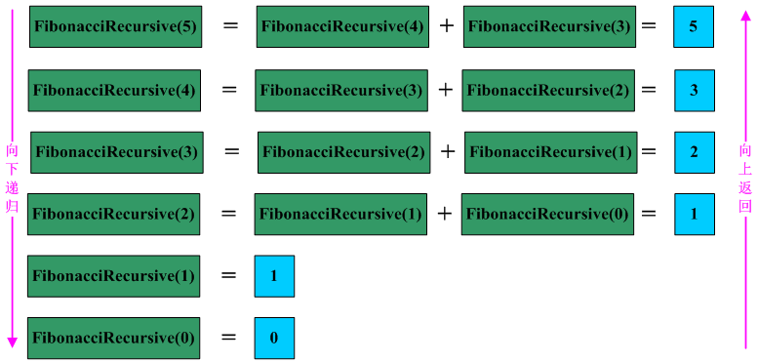
递归和尾递归
递归一般用于解决三类问题：
(1)数据的定义是按递归定义的。（Fibonacci函数，n的阶乘）
(2)问题解法按递归实现。（回溯）
(3)数据的结构形式是按递归定义的。（二叉树的遍历，图的搜索）
int FibonacciRecursive(int n) {
if( n < 2)
return n;
return FibonacciRecursive(n - 1) +
FibonacciRecursive(n - 2);
}
Notes:
Board: show 3D example: a[2][3][2] to illustrate the idea of row major as enumerating indices from right to left

Slide 21
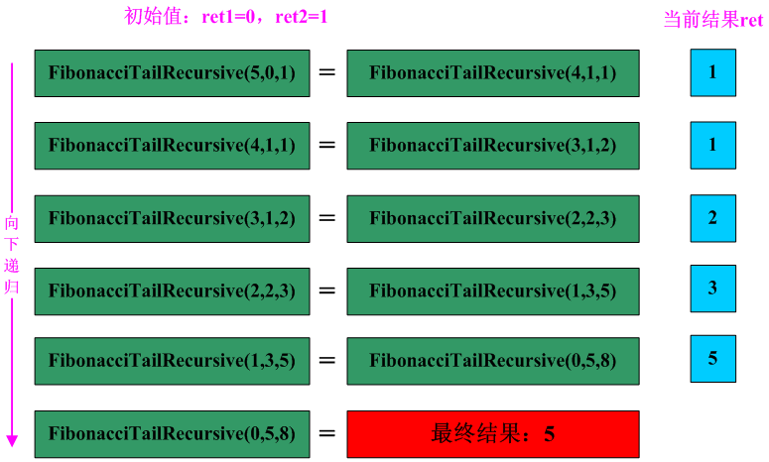
递归和尾递归
int FibonacciTailRecursive(int n,int ret1,int ret2){
if(n == 0) {
return ret1;
}
return FibonacciTailRecursive(n-1, ret2, ret1 + ret2);
}
Notes:
Board: show 3D example: a[2][3][2] to illustrate the idea of row major as enumerating indices from right to left

Slide 22
递归和尾递归
int SumRecursive(int n){
if (n == 1) {
return 1;
}
return SumRecursive(n - 1) + n;
}
如何优化成尾递归形式？
Notes:
Board: show 3D example: a[2][3][2] to illustrate the idea of row major as enumerating indices from right to left

Slide 23
递归
#include <stdio.h>
void Recursion(int depth) {
printf("抱着");
if (!depth)
printf("我的小鲤鱼");
else
Recursion(depth-1);
printf("的我");
}
int main(void) {
printf("吓得我抱起了\n");
Recursion(2);
}
1、只关注当前层。在递归函数定义的内部：调用自身应当看做已知的一个结果
2、只关注最底层。在递归函数定义的内部：结束递归的判定必然在最前
思考：depth能否通过寄存器传递？
Notes:
Board: show 3D example: a[2][3][2] to illustrate the idea of row major as enumerating indices from right to left

Slide 24
瞄准脑解析前沿科学问题
开展基础性深入交叉研究
服务世界级一流学科建设
下次见
前沿知识与科学精神并重
战略眼光与家国情怀兼具
融入学生与团队思政建设
感谢各位专家！敬请批评指正！

